Slide 1
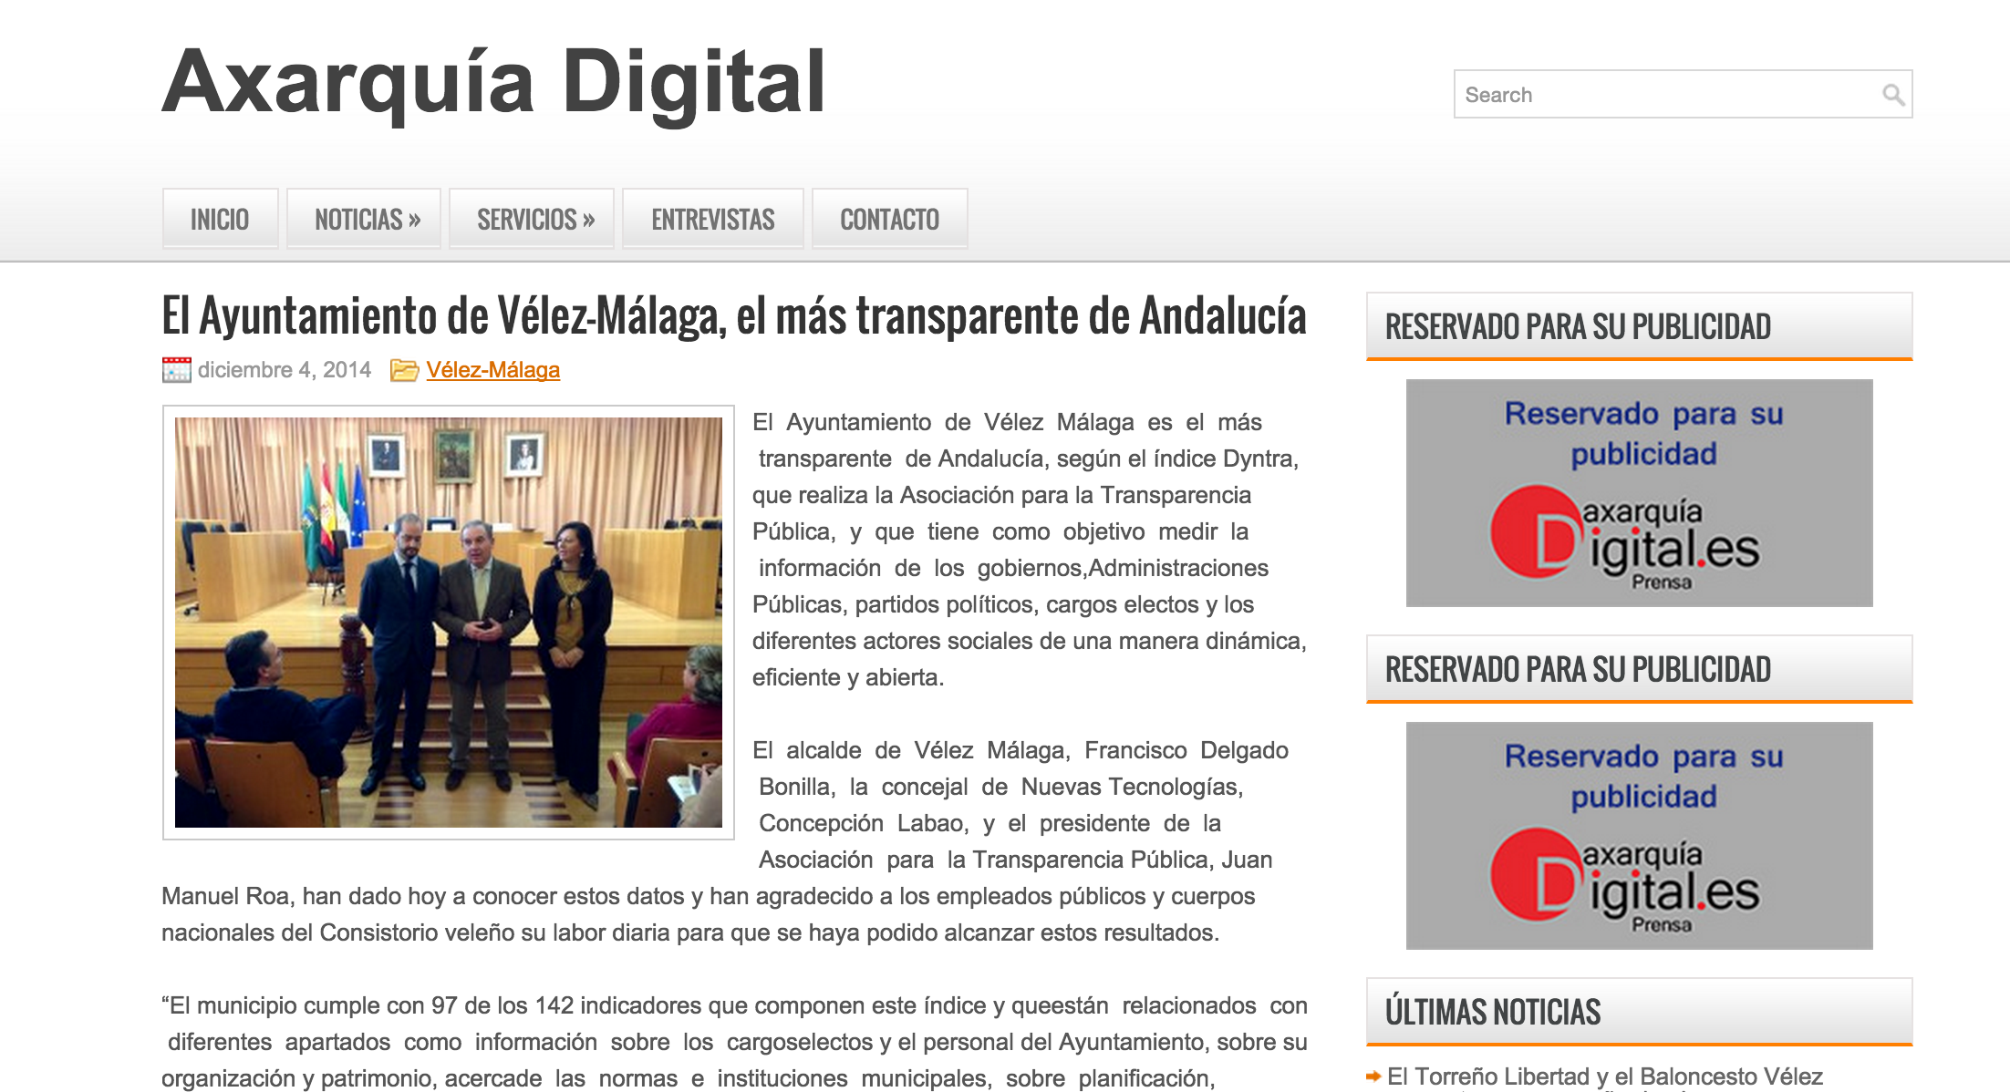

Slide 2
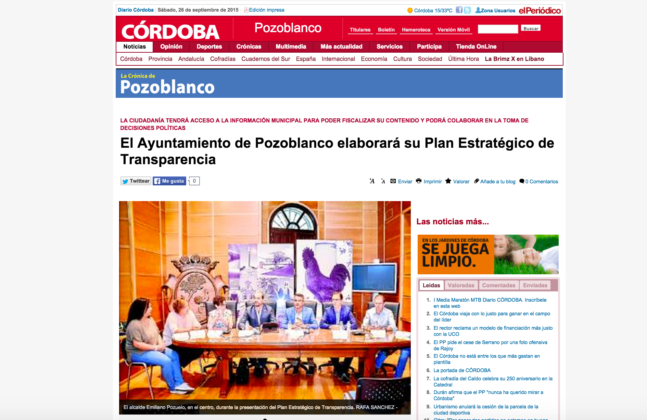

Slide 4
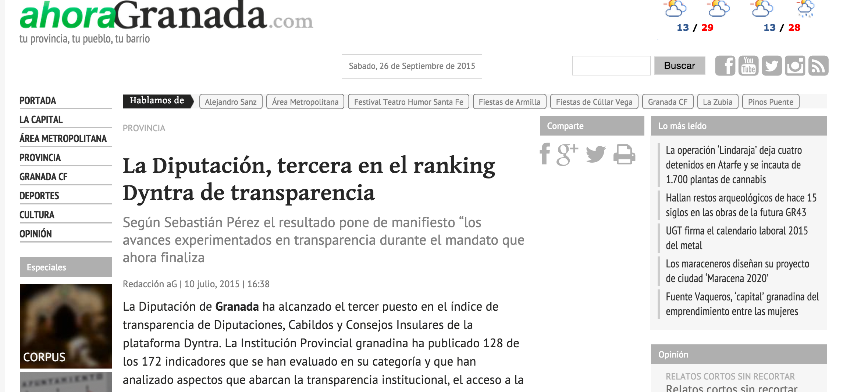

Slide 6
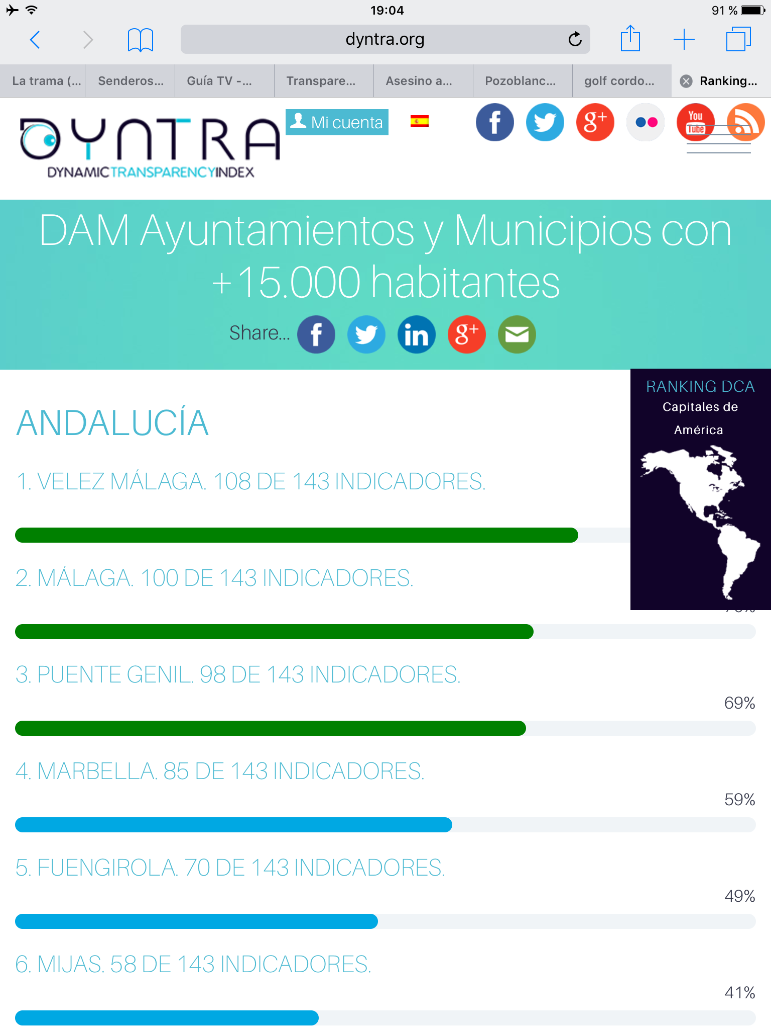

Slide 7
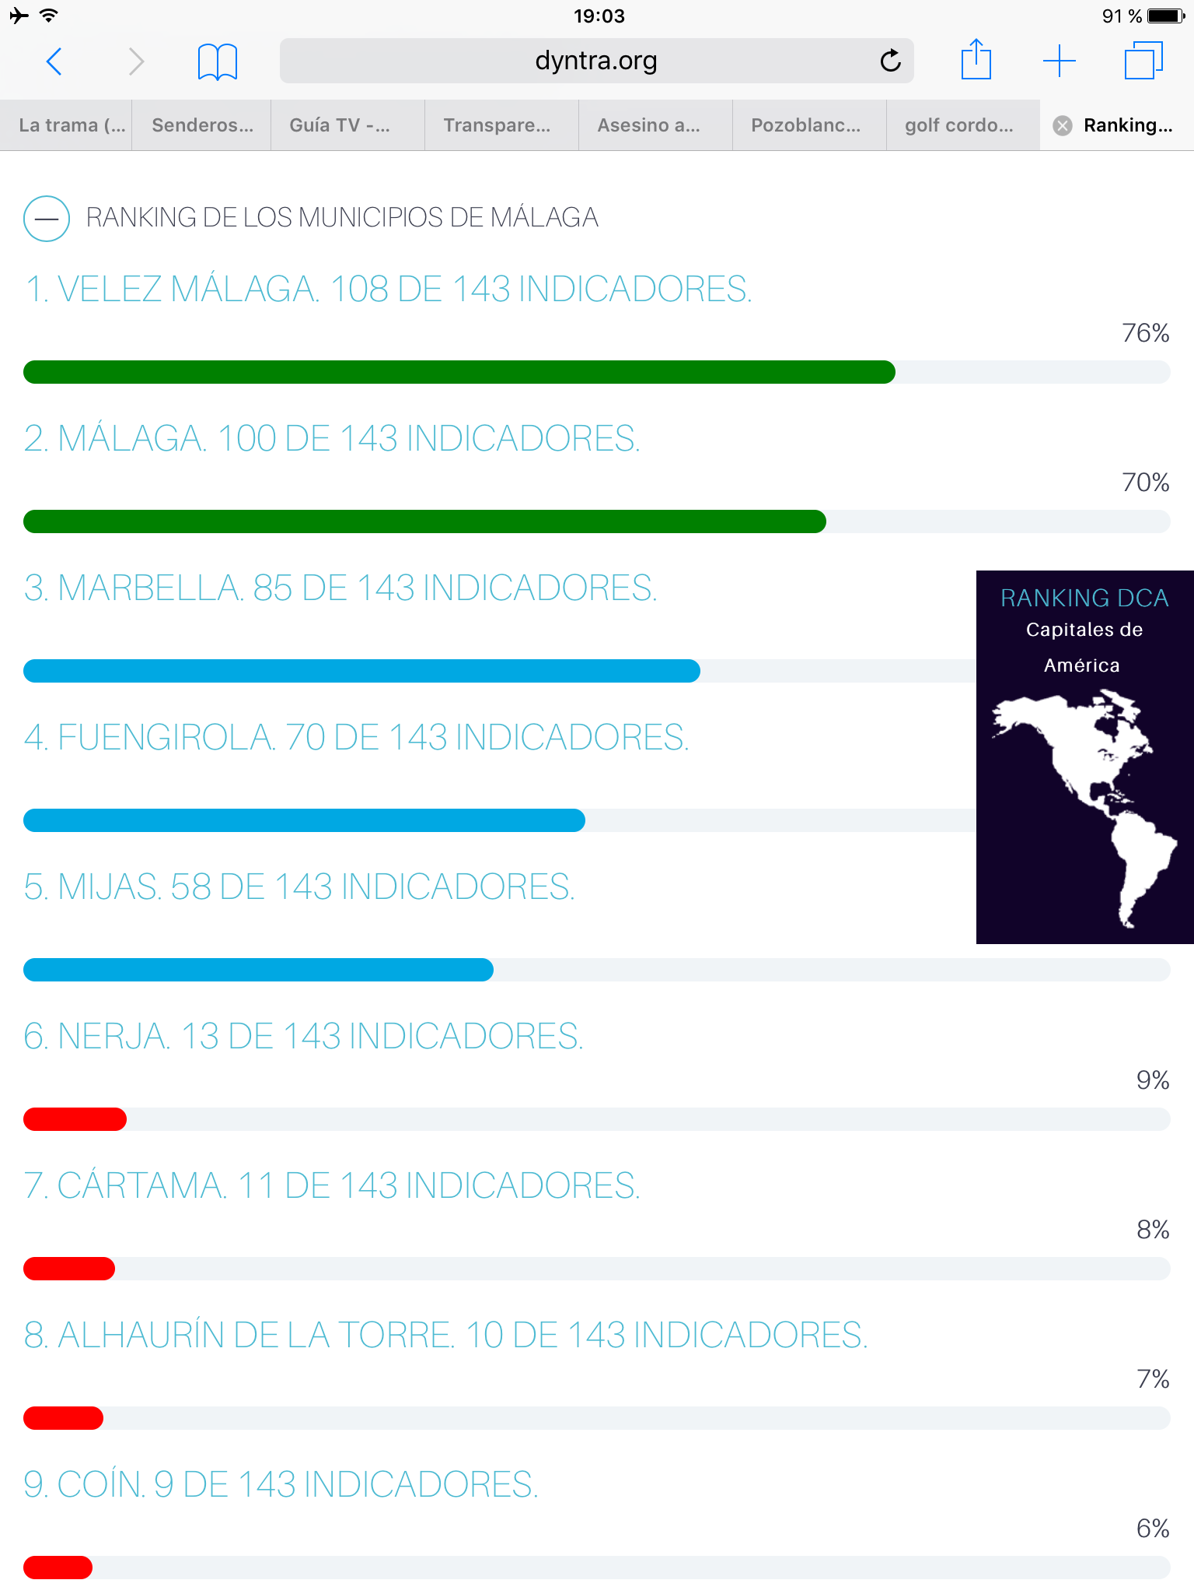

Slide 8
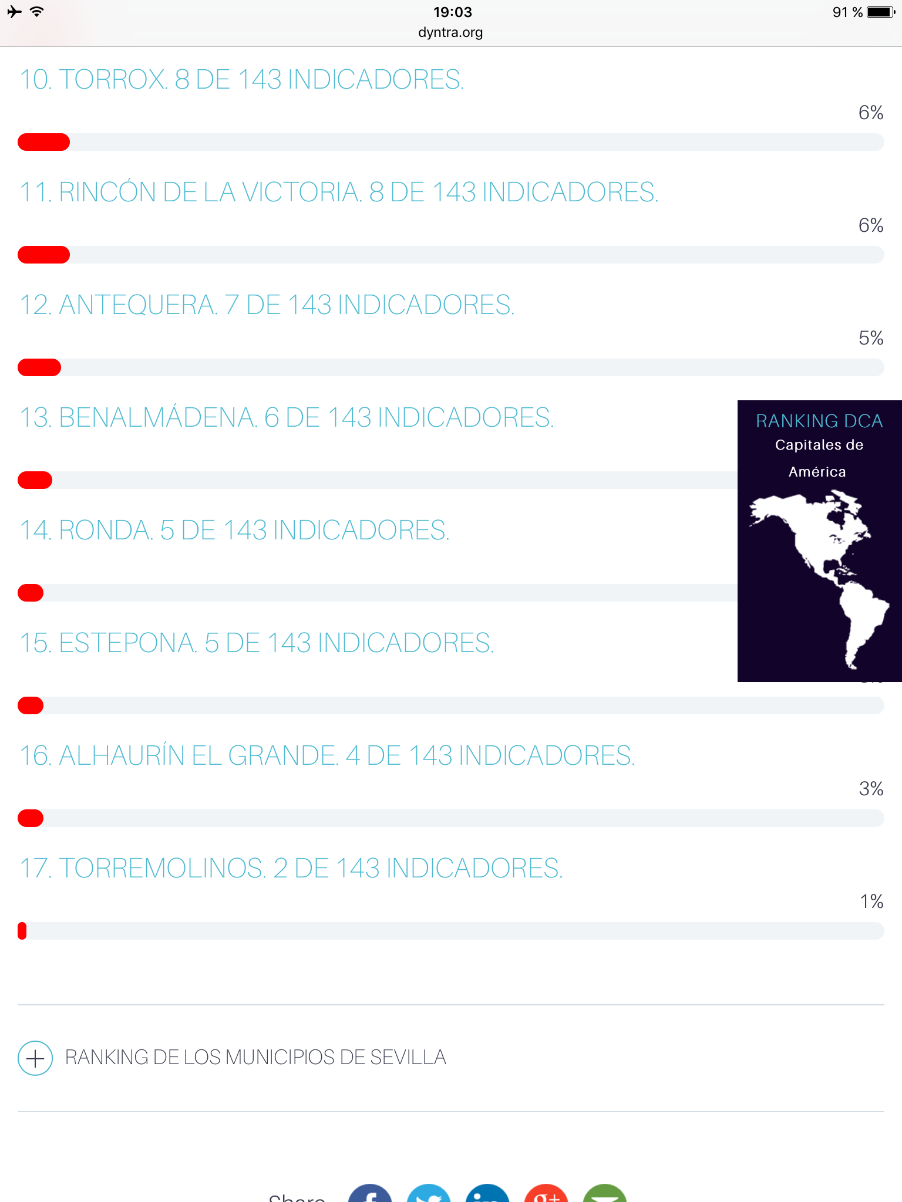

Slide 9
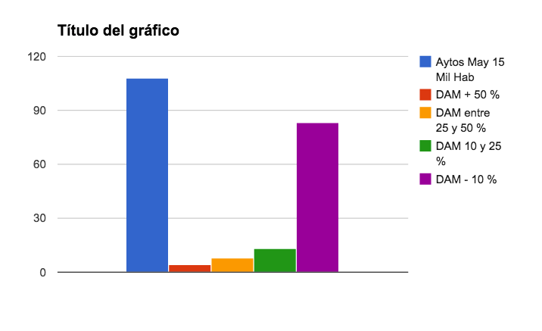
Ayuntamientos + 15 mil Hb
Andalucia
10 %
83 Aytos
76 %
50 %
4 Aytos
3,7 %
De 25 a 50 %
7Aytos
7,4 %
De 10 a 25%
9 Aytos
12 %

Slide 10
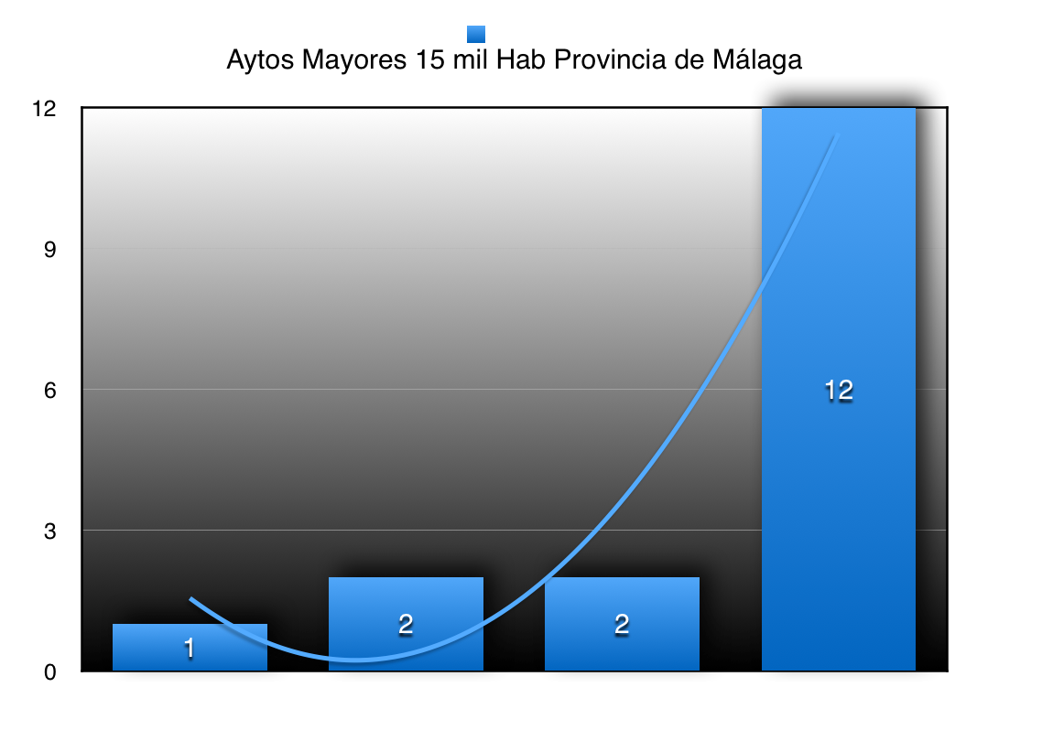
17 Ayuntamientos
+ 75 %
50 a 75%
25 a 50%
- 25 %

Slide 12
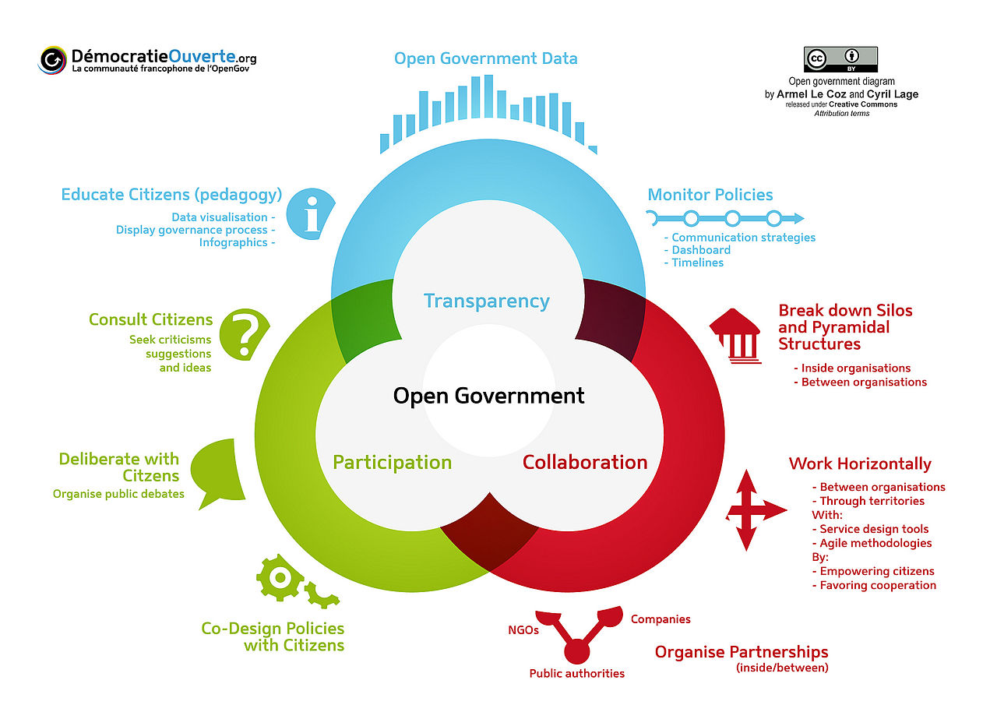

Slide 15
CORE OGOV

Slide 17
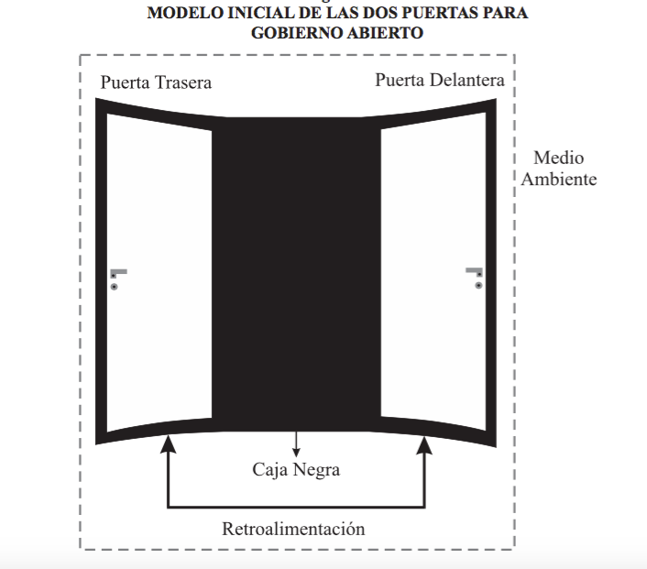

Slide 18
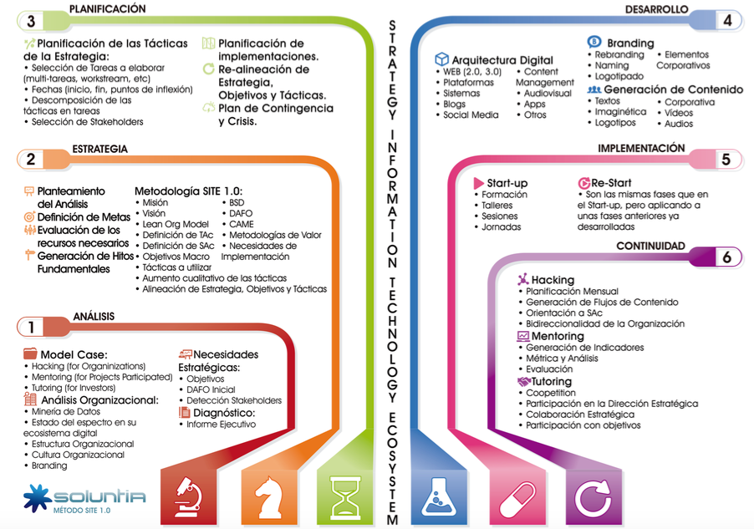

Slide 19
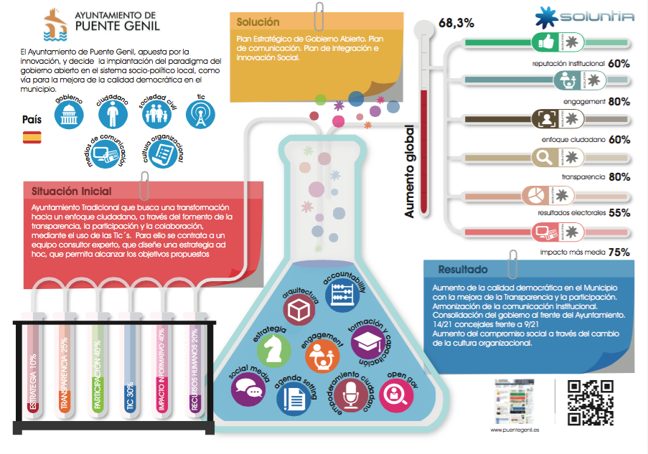

Slide 20
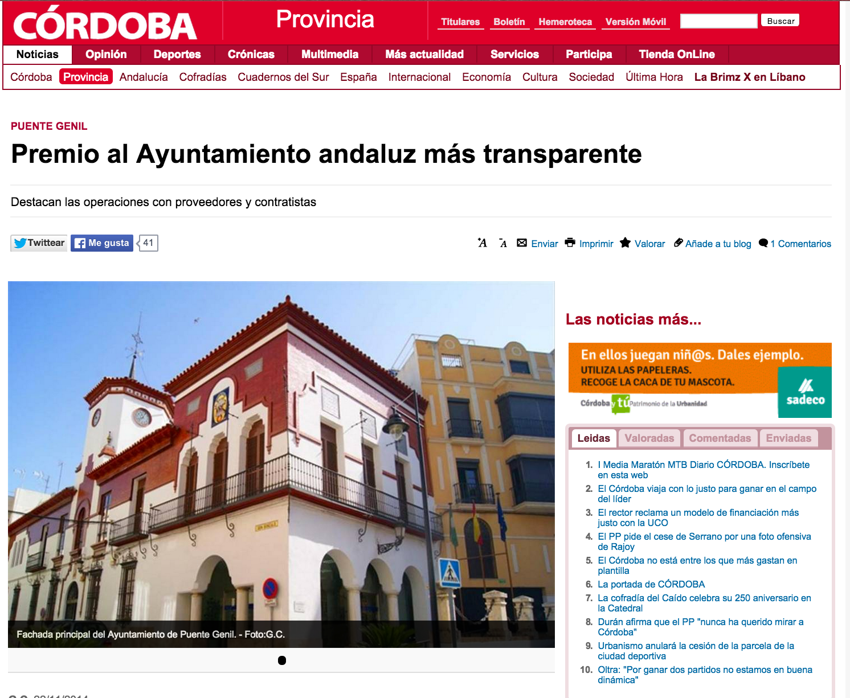

Slide 21
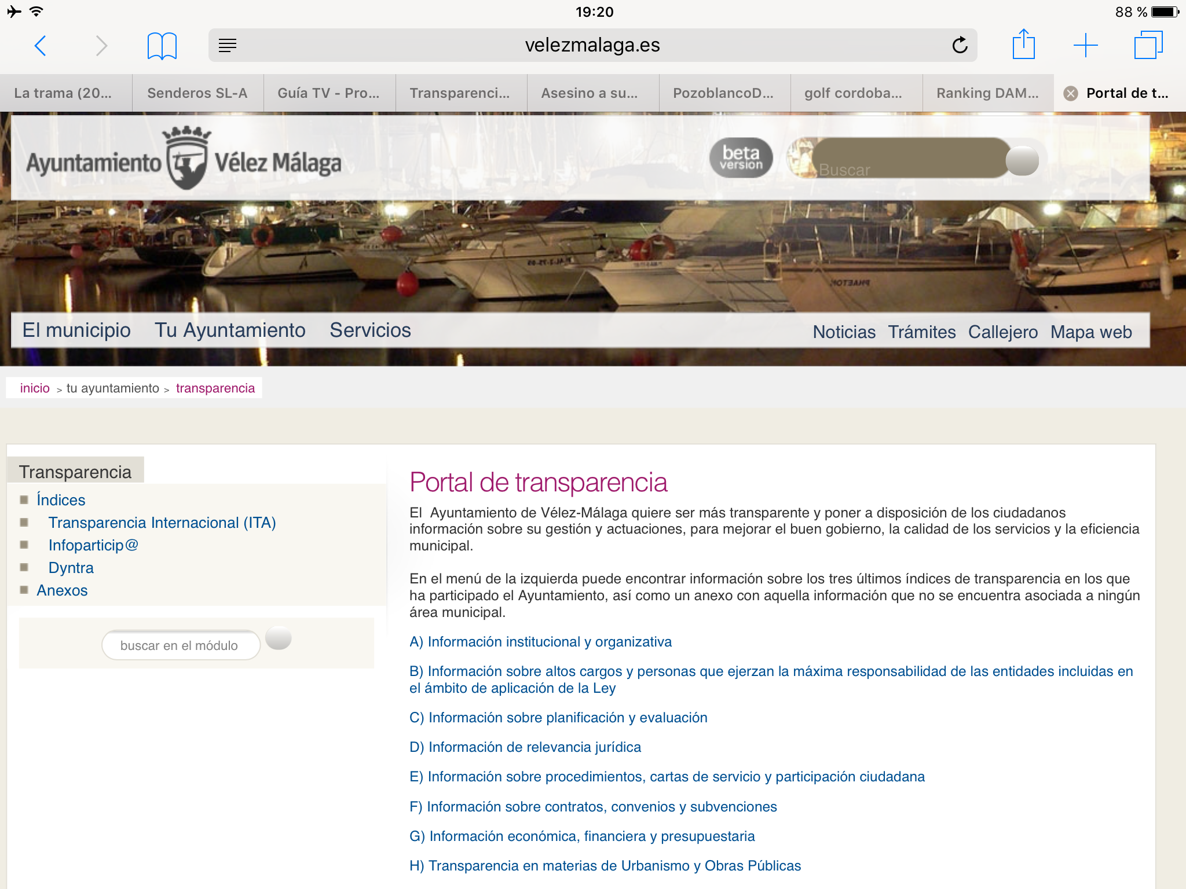

Slide 22
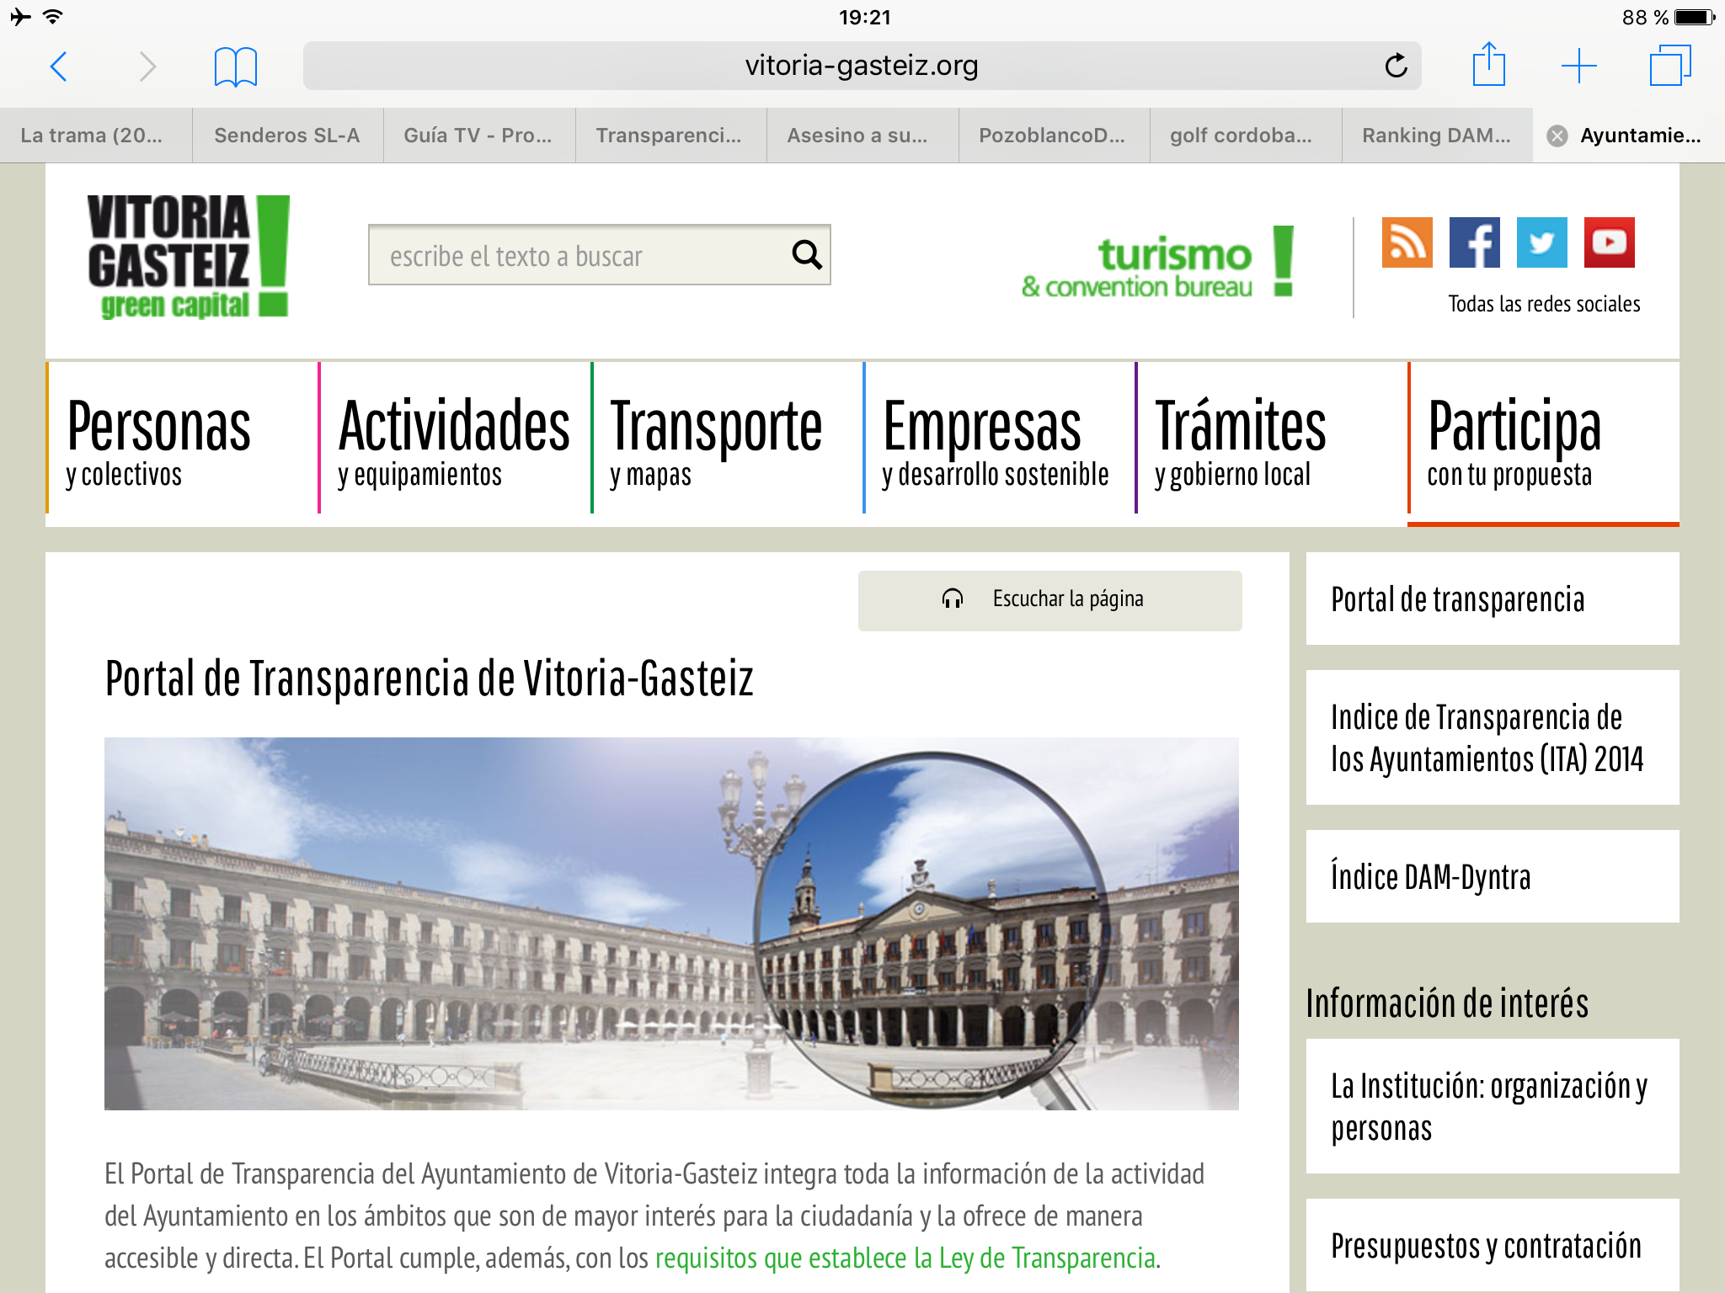

Slide 26
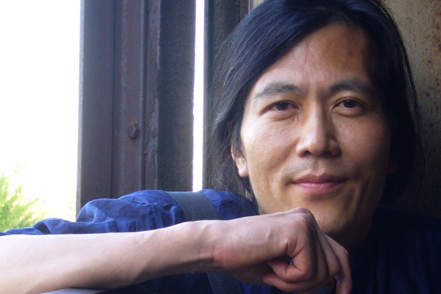
¨Byung Chul Hang¨

